Slide 1

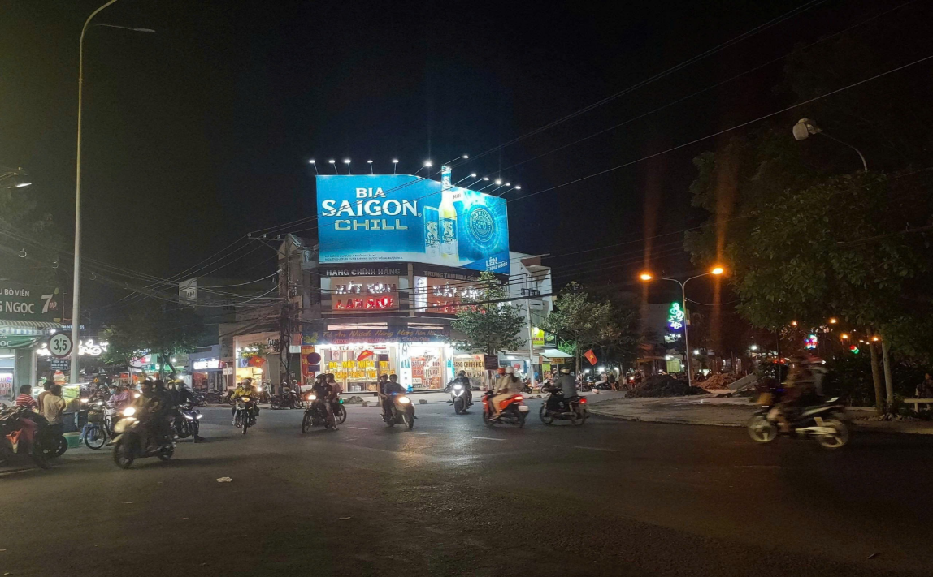
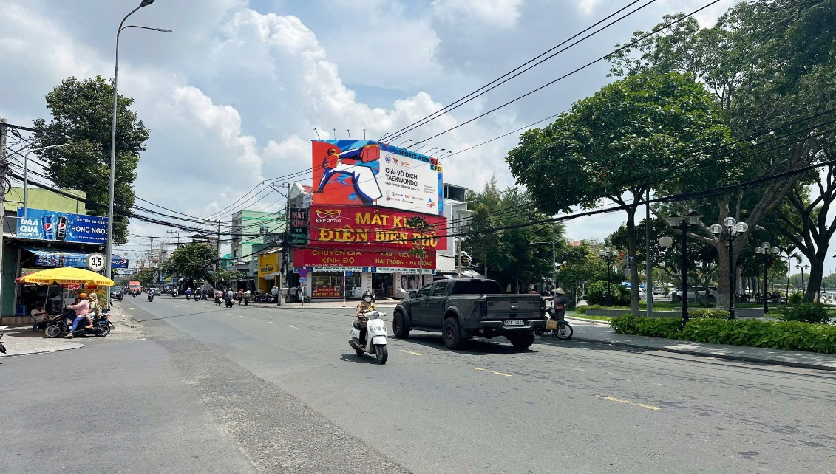
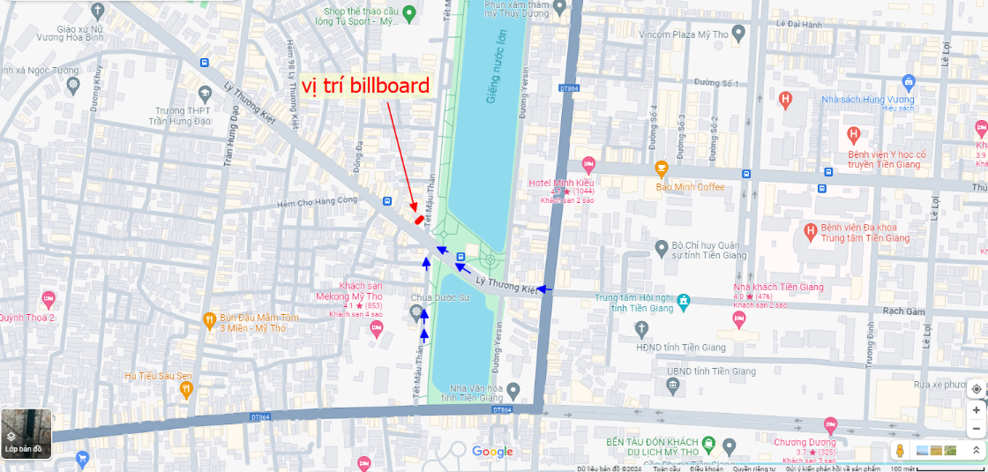
CÔNG VIÊN TẾT MẬU THÂN
Vị trí: Số 8 (150), Đường Lý Thường Kiệt, Phường 4, TP Mỹ Tho, Tiền Giang
Tầm nhìn: 800m
Kích thước: 6mH x 16mW
Mật độ: 300.000 (người/ngày)
Thời gian thực hiện: 20 ngày
Hình thức thực hiện: in bạt hiflex 720 DPI
Hệ thống chiếu sáng: 12 bộ đèn led 100w chiếu sáng 4h/ngày từ 18h-22h

